Slide 1
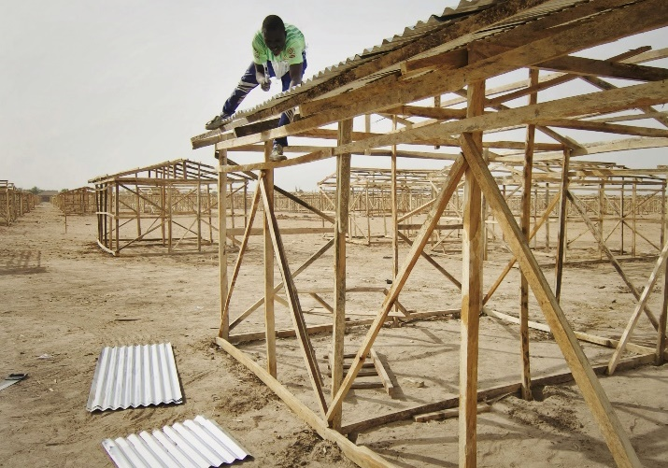
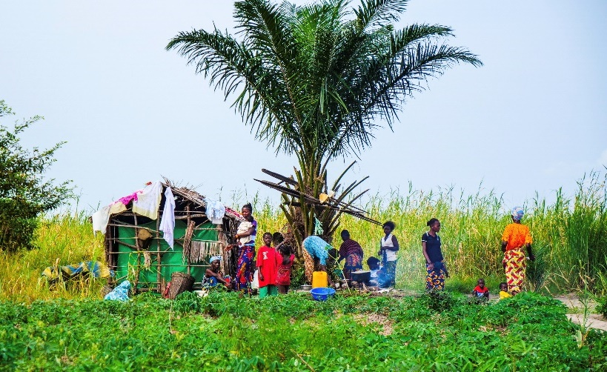
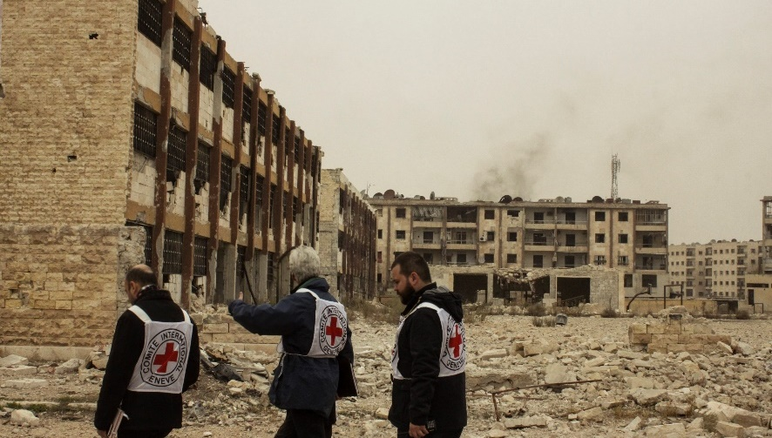
Logo de l’organisation de l’intervenant·e
Populations déplacées et logement
Nom(s) de l’intervenant·e + organisation(s)
Ces supports pédagogiques ont été créés par les collègues de l’équipe Eau et habitat
Notes:
During this session, we will introduce you to the topic of the impact of shelter on public health during situation of displacements
According to UNHCR, in 2017:
A total of 65.6 mio forcibly displaced persons (including refugees 22.5 mio and stateless perons 10 mio)

Slide 2
Objectifs
Savoir
expliquer les difficultés spécifiques aux déplacements, réinstallations et au logement lorsqu’on répond à une crise violente ou prolongée
décrire les options d’hébergement et les problèmes associés à la réinstallation de populations importantes
décrire les priorités de planification du camp et proposer une réponse adaptée en termes de services essentiels

Slide 3
?
Qu’est-ce qu’une personne déplacée à l’intérieur de son propre pays ?
Notes:
Exercise in group 10 min

Slide 4
Populations déplacées – Définitions
Les personnes déplacées à l’intérieur de leur propre pays sont des personnes ou des groupes de personnes qui ont été forcés ou contraints à fuir ou à quitter leur foyer ou leur lieu de résidence habituel, notamment en raison d’un conflit armé, de situations de violence généralisée, de violations des droits humains ou de catastrophes naturelles ou provoquées par l’humain ou pour en éviter les effets, et qui n’ont pas franchi les frontières internationalement reconnues d’un État. [Principes directeurs de l’ONU relatifs au déplacement de personnes à l’intérieur de leur propre pays]
Une personne réfugiée correspond à toute personne qui, craignant avec raison d'être persécutée du fait de sa race, de sa religion, de sa nationalité, de son appartenance à un certain groupe social ou de ses opinions politiques, se trouve hors du pays dont elle a la nationalité et qui ne peut ou, du fait de sa crainte, ne veut se réclamer de la protection de ce pays ; ou qui, si elle n’a pas de nationalité et se trouve hors du pays dans lequel elle avait sa résidence habituelle à la suite de tels événements, ne peut ou, en raison de ladite crainte, ne veut y retourner. [HCR : Convention de 1951 et le protocole de 1967]
Notes:
Internally displaced people (IDPs) have not crossed a border to find safety. Unlike refugees, they are on the run at home.
Being a refugee entitles the person to a number of rights (UN refugee conventions), including the right not to be sent back to the country of origin (principle of non-refoulement).
IDPs stay within their own country and remain under the protection of its government, even if that government is the reason for their displacement.
According to UNHCR, there are presently about 25.9 Mio refugees and 41.3 Mio IDPs globally

Slide 5

Abri = protection
Protection contre :
  le froid / la chaleur
  la pluie / les inondations
  le vent / les tempêtes
  la perte de vie privée et d’intimité
  le vol / la violence
  → qui peuvent avoir plusieurs effets sur la santé
Notes:
The conditions that characterize forced displacement can have a profound impact upon the health and well-being of individuals and communities.
Conflict, displacement and other violations of human rights, combined with lack of access to adequate shelter, sanitation, food and safe water, can seriously undermine people’s ability to prevent and respond to health-related risks in their environment.

Slide 6
?
Quelles peuvent être les conséquences du déplacement sur la santé, que ce dernier soit lié au conflit ou à une catastrophe naturelle ?
Notes:
Exercise in group 10 min

Slide 7
Logement : l’impact sur la santé
SANTÉ PHYSIQUE
Santé physique : exposition aux conditions météorologiques difficiles. Accès aux services d’eau et d’assainissement et conditions adaptées pour l’hygiène personnelle et l’alimentation
→ peut entraîner la mort, des infections respiratoires et autres maladies, insuffisances nutritionnelles, handicaps, blessures ou traumatismes
Santé mentale : exposition à la violence, séparation des membres de la famille, perte de domicile, moyens de subsistance, manque d’intimité et de dignité
→ peut susciter des troubles liés au stress post-traumatique, des maladies psychosomatiques, de la dépression et de l’anxiété, mais aussi entraîner la consommation de drogues, des agressions et actes de violence
Santé reproductive et sexuelle : accès limité aux soins de santé, érosion des pratiques de santé traditionnelle, exposition à la violence, exploitation et abus
→ peut provoquer une hausse de la mortalité infantile et maternelle, des bébés mort-nés, de la stérilité, de l’incontinence, des maladies sexuellement transmissibles, etc.
ÉTAT DE SANTÉ DE LA POPULATION DÉPLACÉE
SANTÉ
MENTALE
SANTÉ REPRODUCTIVE

Slide 8
?
Quels types d’habitations provisoires connaissez-vous et quels sont les besoins particuliers de leurs habitants ?
Notes:
Exercise in group 10 min

Slide 9
Habitations provisoires : les différents types
Familles d’accueil
Installations rurales spontanées
Centres collectifs
Installations urbaines spontanées
Camps spontanés
Camp planifié
Notes:
Host-Families: usually in houses, apartments or compounds of relatives or friends. (is usually the preferred and most common option for displaced populations!)
Displaced populions in host families tend to have a bit less needs, as they are integrated, have support by hosts, can profit from existing infrastructure and services. Nontheless, they have needs!
Also the host-population has needs, as their resources are often overstretched.
Urban Self-Settlement: renting or occupying buildings or apartments in cities
Population in cities are usually heavily dependent on public services (water, food, electricity, clinics etc) and their needs depend much on the availability of those services
Rural Self-Settlement: constructing of simple rural shelters or renting or occupying buildings or villages
Although there is usually a lack of public services, it is often easier in the rural environment to be self-sufficient if the surrounding nature can provide basic supplies (land, wood, water etc).
However, there are usually essential needs to be addressed, like water supply, sanitation and hygiene, shelter, medical services…
Self-Settled Camps: often improvised shelters erected on public spaces such as church or school compounds, football fields, stadiums etc. where displaced populations feel protected/safe
→ Often indiscriminate, improvised shelters, overcrowded, lacking sanitation and hygiene and other basic services
Collective Centers: usually in public buildings such as schools, churches, factories, usually allocated by authorities but often overpopulated
Usually dispose of some facilities and infrastructure incl. water, toilets, electricity, accommodation etc. but often insufficient. Need rehabilitation, extension, improving…
Planned Camps: Usually designed and allocated by authorities, often with support of humanitarian organizations.
If respecting guidelines and standards designed camps should provide a decent living to displaced populations.
Requires assistance until standards are met. Camps often grow due to more arrivals requiring more space, infrastructure and assistane.
Is often a secondary solution to resettle displaced for other informal sites.
However, is often not a favored solution by governments (difficult to dissolve, acceptance issues, conflict with local population) and at times complicated and time-consuming to negotiate

Slide 10
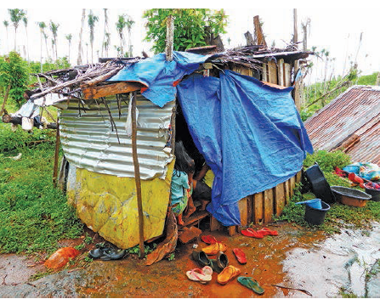
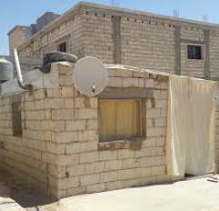
Habitations provisoires : logement individuel de fortune
Notes:
When displaced people cannot find refuge with host-families or communal center, makeshift shelters are usually the first type of transitional settlements to appear after a crisis.

Slide 11
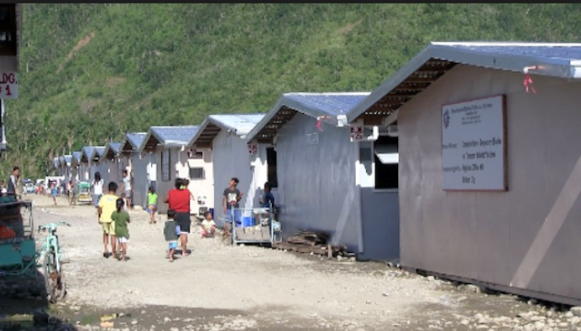
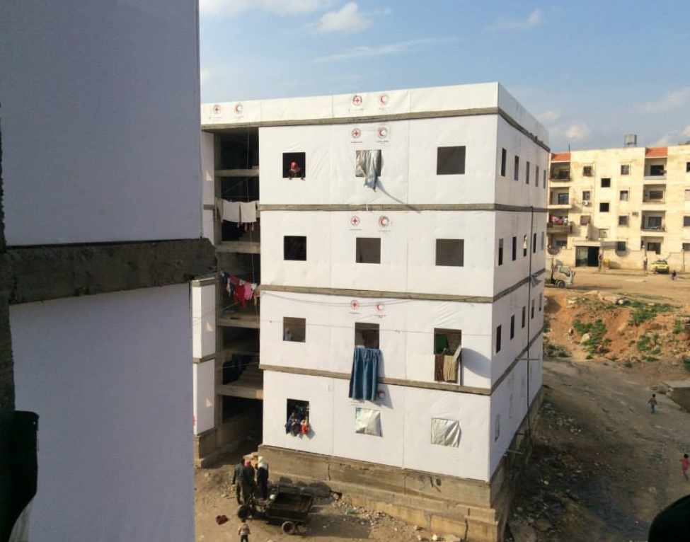
Habitations provisoires : centres collectifs
Notes:
Communal centers (schools, churches etc.) or unoccupied buildings that are allocated to displaced people.

Slide 12
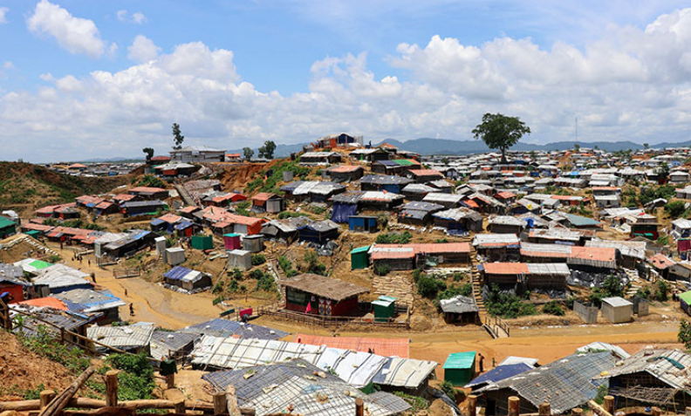
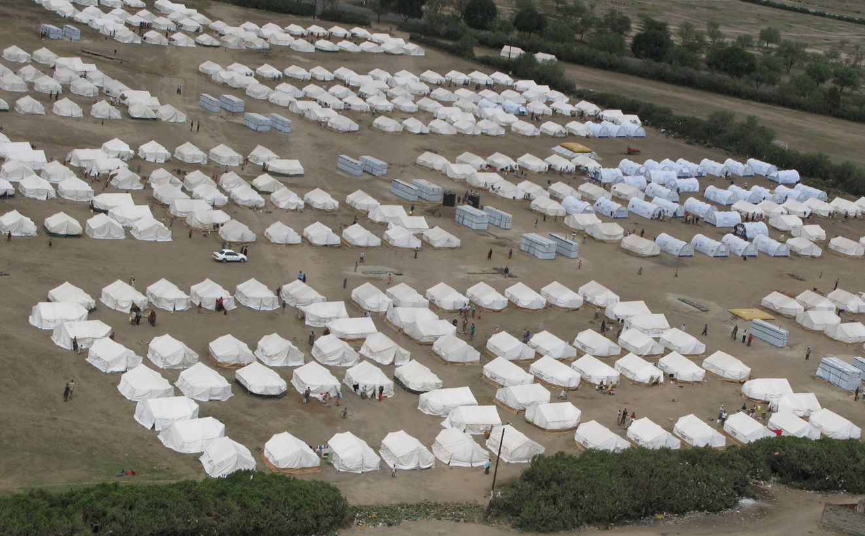
Habitations provisoires : camps
Notes:
The informal, spontaneously established camps are more common and are usually the first to appear. The population density is often very high, the shelter quality bad and sanitary conditions are often appalling.
Formal camps are usually set up by governments and humanitarian actors, most of the time in a second phase, to transfer displaced populations from other more informal settlements and to accommodate new arrivals.

Slide 13
Habitations provisoires : options
Familles d’accueil
Installations rurales spontanées
Centres collectifs
Installations urbaines spontanées
Camps spontanés
Camp planifié
Habitations dispersées
Habitations groupées
Notes:
Discuss:
How do you assist dispersed populations?
How do you assist grouped/concentrated populations?
In which type of settlements do you think it is easier to assist people? And why?

Slide 14
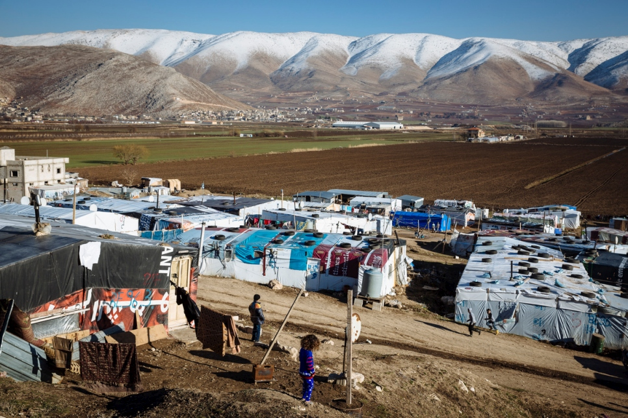
Communautés hôtes
Lorsque nous fournissons de l’assistance aux populations déplacées dans les camps, nous devons également nous intéresser aux besoins des
communautés hôtes qui partagent leurs ressources !
Notes:
Irrespective of the displacement pattern, always assess also the needs of the hosting/neighboring communities, which are sharing their resources with the displaced populations and are often living in difficult conditions themselves.
Can avoid local conflicts between displaced persons and local ones, and also prevent aggression towards the assisting humanitarian actors.

Slide 15
Accès aux services pendant un déplacement
Produits alimentaires et non alimentaires
Eau, assainissement et hygiène
Habitat
Soins de santé
Instruction
Moyens de subsistance
Notes:
When we speak about access to services, Water & Habitat which is just a part of it.
Importance of the coordination between the different activities. Who does what, why and when.
When opening a camp, think long-term. Even though people like our hierarchy will tell you that the people will go back to their land very soon, the experience shows that it is the contrary. Think long-term and large.

Slide 16

Environnement sûr et protection
Identifier et répondre aux besoins des groupes vulnérables
Protection / Sécurité
Enregistrement
Notes:
Protection:
Protection is not just security. Protection can be against rape, favoritisme, discrimination, etc. Security must assure a secure enviromnent for the people. To protect them against the violence from which they fled. Responding to the health needs of a displaced population requires a multi-sectoral response that takes due account of the inter-linkages between health and protection (https://www.unhcr.org/4794b5d32.pdf)
Registration of all displaced persons living in a site is very important. It allows to know the population number, type of habitants but also facilitates the reunification of missing.
Vulnerable groups should be identified and their particular needs addressed. Eg. Elderly, handicapped, widows, children etc.

Slide 17



Tâches essentielles dans la gestion du camp
Implication de la communauté
Coordination
Gestion des informations
Utilisation des ressources naturelles et environnement
Installation du camp
et fermeture
Notes:
Coordination

Slide 18
Habitations provisoires : étapes
Amélioration des conditions dans les tentes et abris de fortune
URGENCE
DE 6 MOIS
À 1 AN
Logements temporaires (bâches, équipements locaux)
Soutien financier
Abris collectifs
TEMPORAIRE
MAX. 2 ANS
Réparer les maisons et appartements
Construire de nouvelles maisons
PERMANENT
MIN. 9 ANS
Notes:
There are a variety of approaches to provide shelter-assistance to displaced populations.
The choice of the appropriate approach has always to be adapted to the specific context and phase of crisis.
A stepwise approach can be considered, moving from more temporary-, to medium- and long-term solutions.

Slide 19
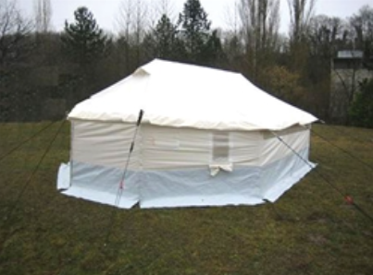
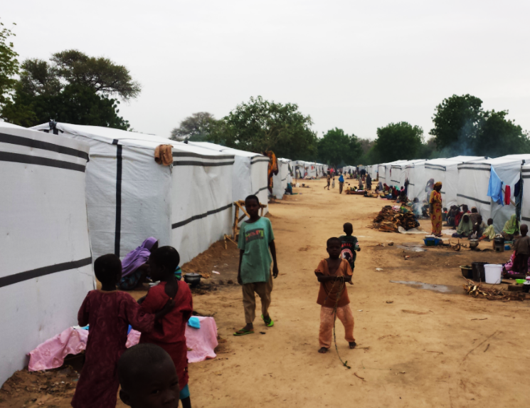
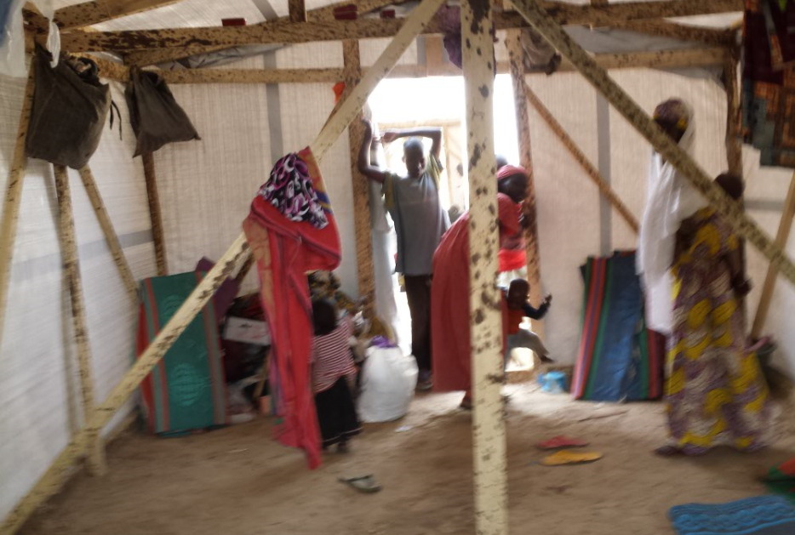
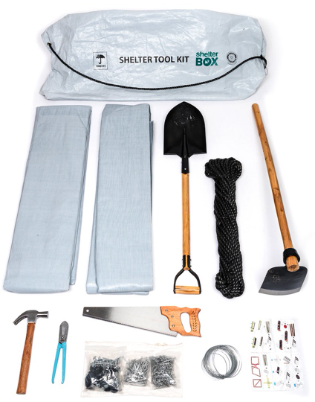
Options d’hébergement d’urgence
Tentes familiales
Abris fabriqués
Déterminer la meilleure option, en fonction du temps, des ressources, des coutumes et normes locales.
Ne pas se contenter de distribuer des tentes aux bénéficiaires sans supervision, ni formation ou instructions.
L’installation d’un camp doit être planifiée et organisée (voir plus loin la section sur la gestion du camp).
Prendre en compte le climat, car un kit de préparation à l’hiver peut être nécessaire.
Matériel pour la construction d’abris
19 m² avec possibilité de préparation à l’hiver
Notes:
Options:
Tents (usually family tens of 16-18m2): fastest option if available. Still needs time (30-45min) and some training to erect.
Distribution of basic shelter kits, e.g. when site not accessible (material and tools with instructions for self-fabrication, or for improving existing shelters). Supervise if possible!
In situ fabricated shelters (usually made of timber and tarpaulin): needs timber and tarps. Quickly built but requires some training.
Rubbhalls and large tents: fast if available, but not recommended due loss of privacy and disruption of family/community structures.
Consider the best option, depending on material, skills, tools, time, budget, competences available and adapt to local customs and standards.
Avoid to distribute the tents to beneficiaries to set up by themselves. It will be completely disorganized, if teams are not trained and supervised.
Shelters need to be set up in an organized fashion and defined pattern (see later, camp management)
Consider also the climate. Tents used in desert for hot and dry climate will not fit for places with monsoon (waterproof). Distribute winterization kits for cold climate.

Slide 20
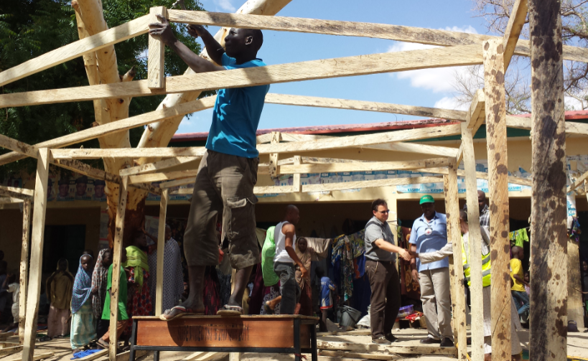
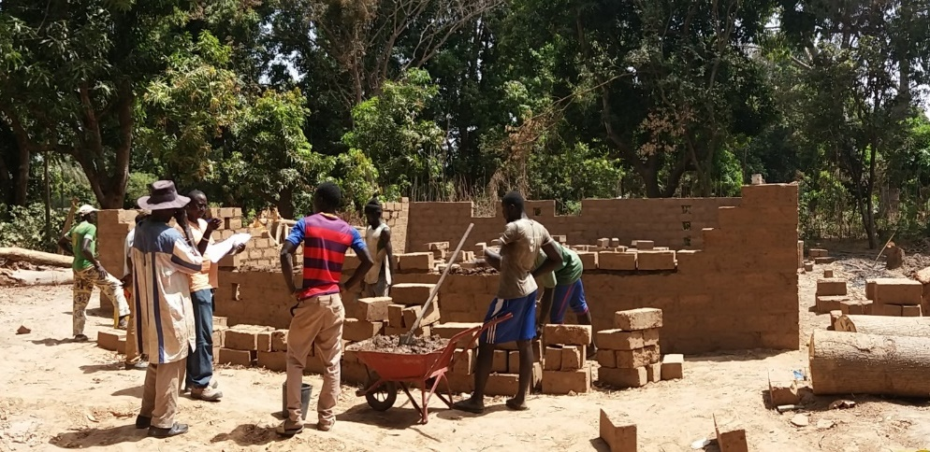
Assistance en matière d’hébergement : méthodes
Une assistance en matière d’hébergement peut être fournie :
en espèces (pour la construction, les réparations ou la location, si le marché fonctionne et qu’il y a des chambres disponibles)
par le biais de bons (pour acheter des matériaux de construction ou des services, selon la disponibilité locale)
en nature (fourniture de matériaux et outils de construction, requiert des compétences, de la supervision et des instructions)
par le biais de travaux de construction participatifs (p. ex. argent contre travail, formation souvent incluse)
par des travaux de construction en sous-traitance (si les entreprises de sous-traitance sont disponibles et que la participation n’est pas réaliste)
…ou une combinaison de ces options.
Notes:
Discuss, which option may be more appropriate in which phase of a crisis and under which circumstances
Examples:
1.) temporary shelter construction in Nigeria 2015: paid teams of carpenters hiring local IDPs for support. Material provided by ICRC
2.) long-term houses in Casamance, Senegal 2017: Material provided by ICRC but work organized by communities through solidarity mechanisms

Slide 21
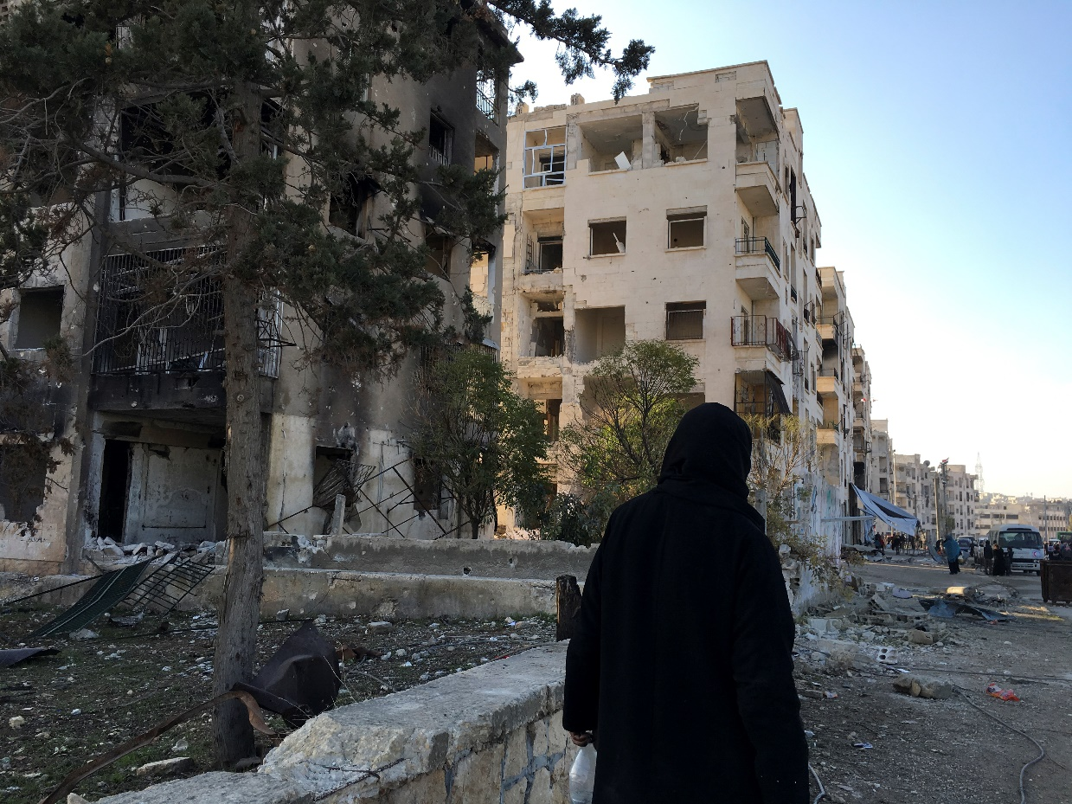
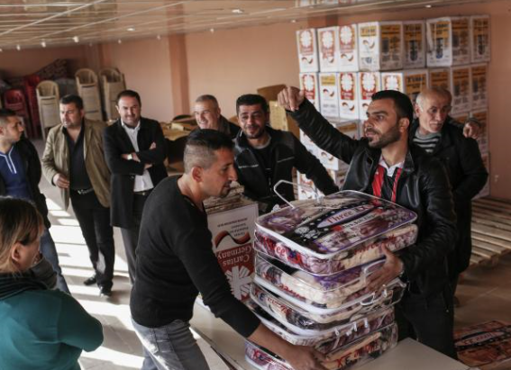
Aide à l’hébergement d’urgence en milieu urbain
Selon la zone climatique,
→ prévoir de fournir des kits de préparation à l’hiver
Notes:
Most of the time the displaced populations find a roof over their head, be it apartments or in other buildings. However, in some climate zones temperatures can drop very low and the population is not equipped for that. Central heating, if existent at all, are often not working due to lack of electricity or fuel supplies.
→ Consider the provision of winterization kits, like stove, fuel and plastic sheeting or emergency building material for insulation and basic repairs.

Slide 22
?
Quels sont les critères essentiels de sélection d’un site pour un camp ?
Notes:
Exercice 10 min by group

Slide 23
Critères de sélection d’un site pour un camp
Situation politique et sécuritaire
Régime foncier
Impact sur la communauté locale, les ressources, l’environnement
Espace nécessaire (min. 30 m²/personne, sanitaires et espaces communs inclus)‏
Accessibilité (voirie, communication)
Proximité du centre économique et essentiel existant
Ressources en eau
Pente et capacité de drainage
Type de sol (éviter les sols marécageux et rocheux)
Végétation existante (ombre, poussière, combustible et environnement)‏
Santé environnementale et risques naturels
Notes:
Give example:
Water if 10’000 persons, means 200’000 l per day, or 200 m3 or 20 water truck of 10 m3 per day
Same for the food, the need is between 5 and 6 tons per day.
Importance of the access
Space is very important. The 30 m2 per persons include all services but not private garden for families. If it is the case, one have to go for 45 m2 per persons.

Slide 24
Standards en matière de disposition des habitats
 | Projet Sphère (2018) | UNHCR 2018
Espace requis Surface minimum du camp par personne Surface au sol minimum par personne Tente familiale 16 m² ? ? | 45 m², jardin inclus 3,5–4,5 m² 4,6–3,6 pers./tente | 30 m² + 15 m² de jardin 3,5 m² climat chaud ; 4,5–5,5 m² climat froid ou zone urbaine 4,6–2,9 pers./tente
Coupe-feux Distance min. entre les bâtiments Distance min. entre les communautés Distance min. entre les blocs | 2 m 6 m 15 m | 2 fois la hauteur de la structure 3-4 fois si hautement inflammable 30 m par 300 m construits
Notes:
Importance of the area. Often people cannot imagine the space requirements of a camp.
For example: 10’000 people times 45 m2 (with garden) means 450’000 m2, which corresponds to approximately 65 football pitches, or one 18 holes golf course
To speak about Sphere projet standards. Web side www.shpereproject.com

Slide 25
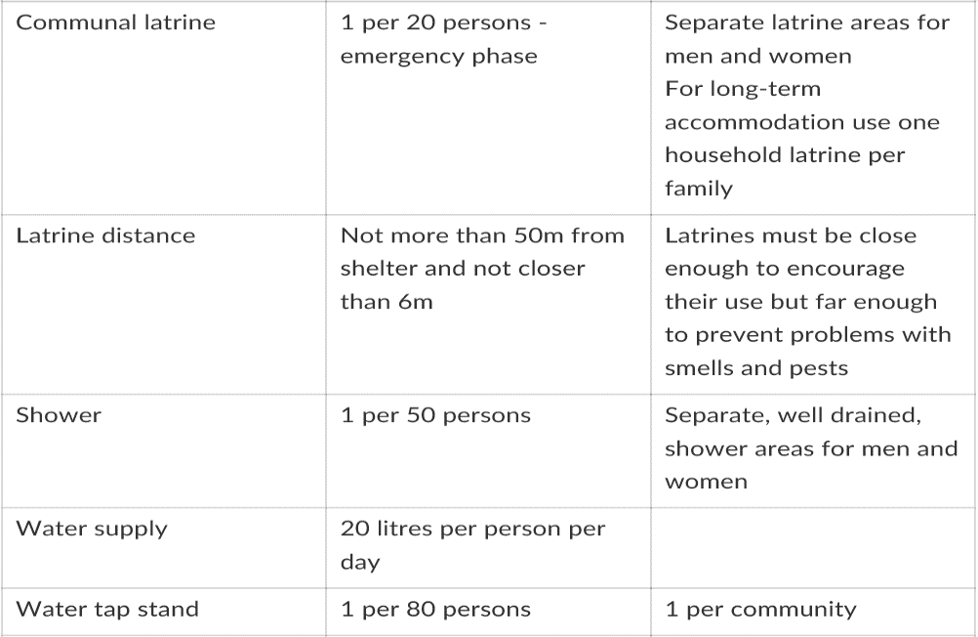
Standards en matière de disposition des habitats
Source : Manuel du HCR pour les situations d’urgence, 2015
Notes:
Important to notice that the figures are indicators. It is important to reach and even overpass these but if, in the acute emergency phase it is too difficult to reach them, we have to deal with it. Quite often, one has one latrine for 50 persons, which is still better than nothing.

Slide 26
Standards en matière de disposition des habitats
Toilettes communautaires | 1 à 20 personnes – Phase d’urgence | Toilettes séparées hommes-femmes Une toilette par foyer pour un hébergement à long terme
Distance aux toilettes | Pas plus de 50 m de l’abri et à 6 m min. | Les toilettes doivent être assez proches pour encourager leur utilisation mais assez loin pour prévenir tout problème d’odeur et de parasites.
Douche | 1 pour 50 personnes | Espaces de douche séparés et bien drainés pour femmes et hommes
Alimentation en eau | 20 litres/pers./jour
Borne fontaine | 1 pour 80 personnes | 1 par communauté
Source : Manuel du HCR pour les situations d’urgence, 2015
Notes:
Important to notice that the figures are indicators. It is important to reach and even overpass these but if, in the acute emergency phase it is too difficult to reach them, we have to deal with it. Quite often, one has one latrine for 50 persons, which is still better than nothing.

Slide 27
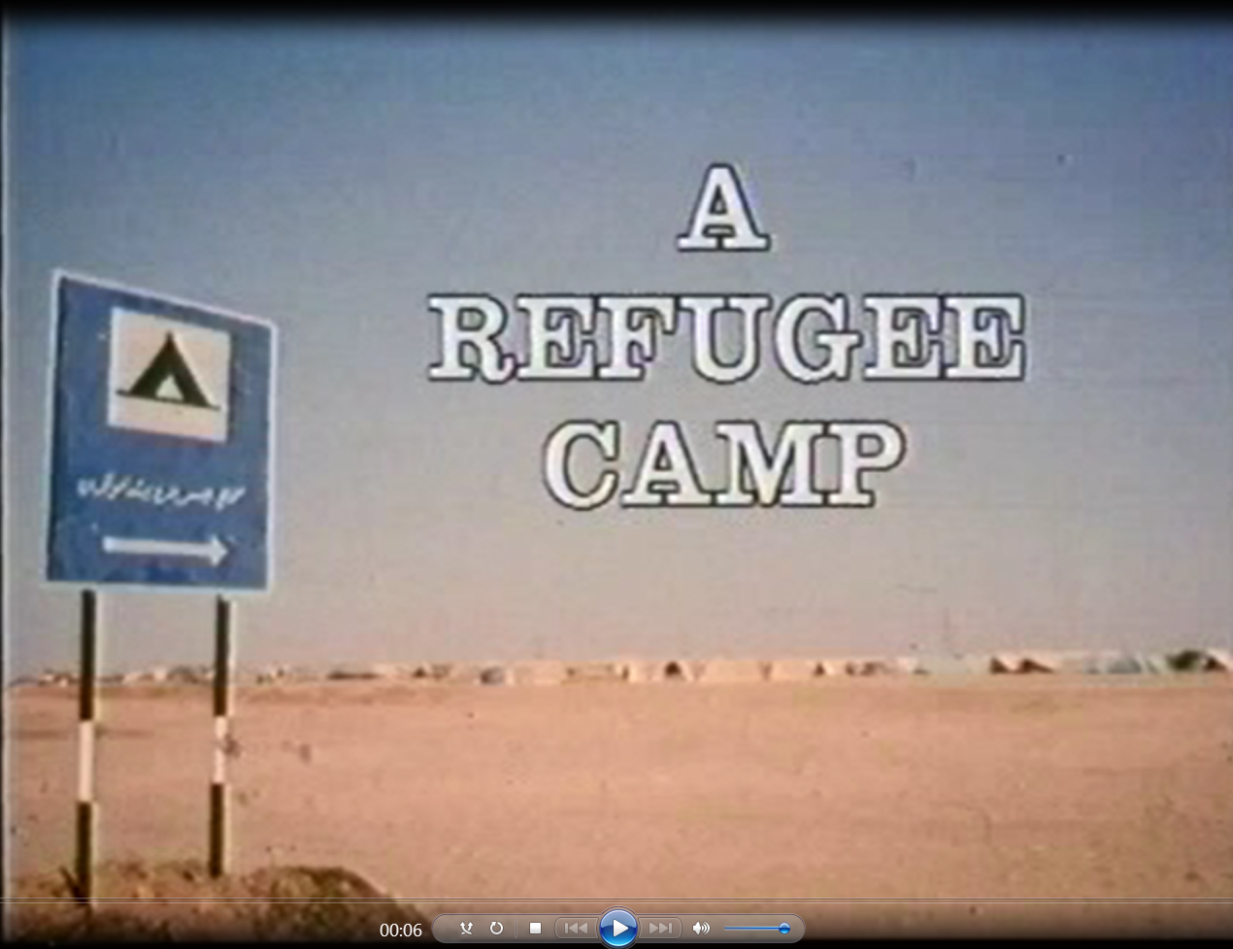
Vidéo
Azraq, Jordanie (1991)
Notes:
Movie 15’50 minutes

Slide 28
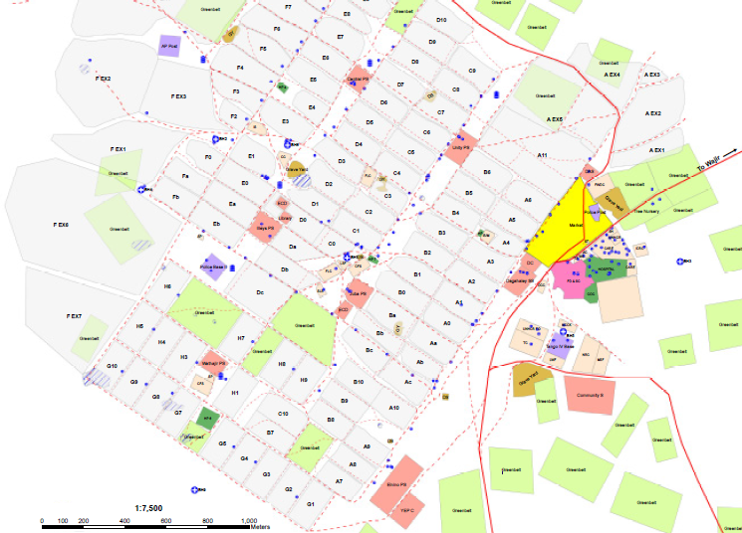
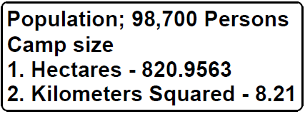
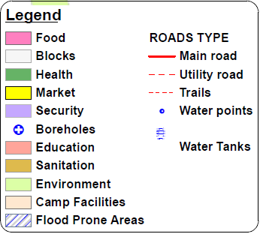

Préparer un plan général
Sources : HCR, LWF/DWS-Dadaab
Notes:
Example: Dagahaley Refugee Camp, Kenya 2013
Importance of designing a master plan with a vision on the number of people, the different communities hosted and the different services.
Use standards for space allocation, providing space for fire breaks, roads, sanitary facilities etc.
Organize camp in blocks and sectors, keeping communities together
Provide space for communal facilities like clinics, schools, markets, cooking areas, playgrounds, warehouse etc.
Consider space for expansion if more people arrive

Slide 29
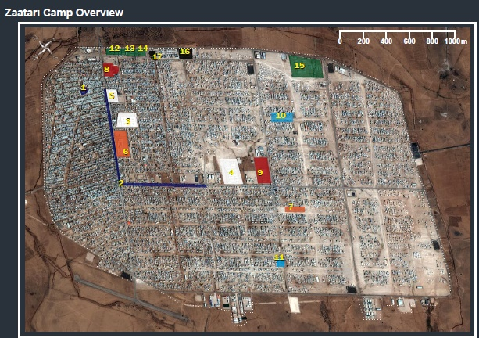
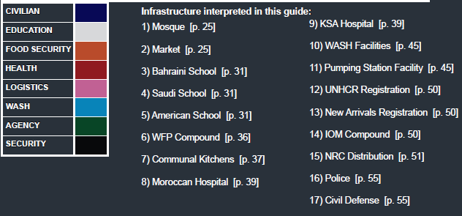
Préparer un plan général
Source : http://hhi.harvard.edu/publications/satellite-imagery-interpretation-guide-displaced-population-camps
Notes:
E.g. Zaatari Camp: Liberian refugees fleeing the war and settling in Gonama (Sierra Leone):
→ Satellite image are very usefull to plan. Easy to determine area and to make a simple outline of the planned camps. Use e.g. Google Earth, free and available can be already very useful for that. No need of a complicated and sophisticated software.

Slide 30
Taille d’une unité communautaire
8 m
4 m
16 m²
Espace pour 1 parcelle familiale = 64 m² :
Personnes par tente (16 m² ~ 4-5 pers.)‏
Taille de la parcelle (type de tente)‏
  Autres activités (jardin, bétail)‏
  Services (douche, toilettes, eau, ordures)
  ‏
Espace pour 1 communauté (quadrillage) :
50 à 100 pers. par communauté
10 à 16 parcelles familiales = 1 communauté
→ 1 communauté = 640–1024 m²
4 m
8 m
2 m
8 m
40 m
8 m
8 m
16 m
40
p. ex. 10 parcelles familiales, 640 m²
Notes:
Importance to plan by cluster, sectors and blocks to stay organised.
Most probably the camp will grow up and new sectors built.

Slide 31
Conception d’une installation collective
8 m
8 m
Quadrillage
16 m
40
40 m
6 m
4 m
16 m
En forme de U
6 m
40 m
8 m
8 m
En carré
8 m
24 m
40
40 m

Slide 32
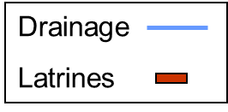
Conception d’un bloc
110 m
180 m
Exemple : 1 bloc constitué de communautés en U
4 x 5 = 20 communautés de 50 pers. chacune → 1000 pers. sur env. 2 Ha
(6 m entre les communautés pour l’accès, les installations collectives, etc.)

Slide 33
Conception d’un bloc
160 m
180 m
Exemple : 1 bloc constitué de communautés en carré
4 x 5 = 20 communautés de 50 pers. chacune → 960 pers. sur env. 3 Ha
(6 m entre les communautés pour l’accès, les installations collectives, etc.)

Slide 34
Conception de la zone
Bloc A
Bloc B
Bloc C
Bloc D
Eau
P. santé
Mosquée
Bloc E
250 m à
350 m
Cuisine
Entrepôt
Terrain de sport
Espace loisirs
École
600 m
Exemple : 1 secteur de 5 blocs ~ 5000 pers.
→Taille totale ~ 15 à 22 Ha = 30 m² par personne

Slide 35
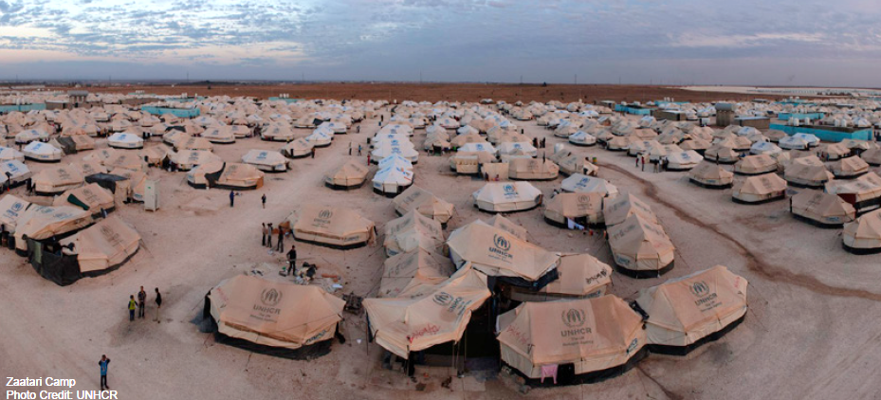
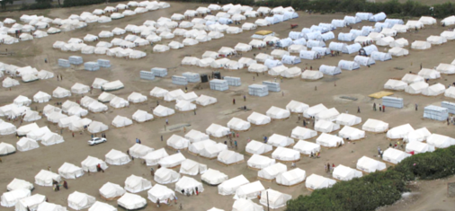
Conception de camps – Exemples

Slide 36
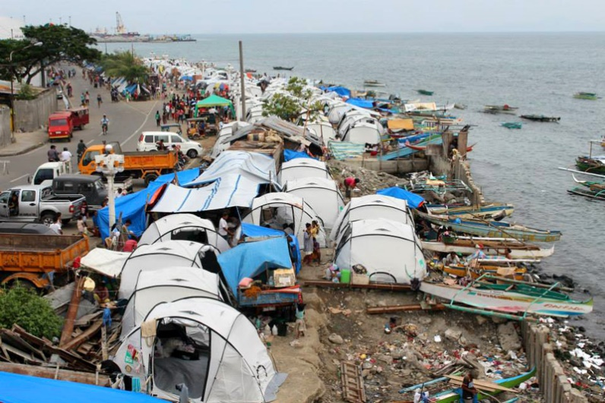
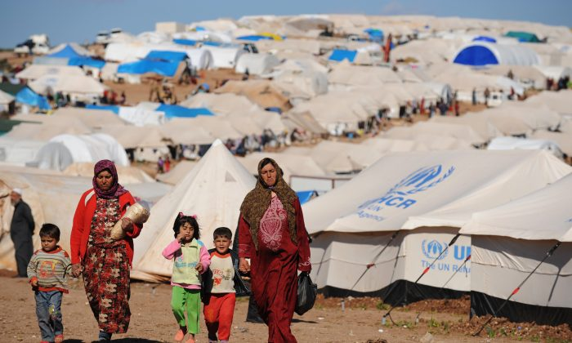
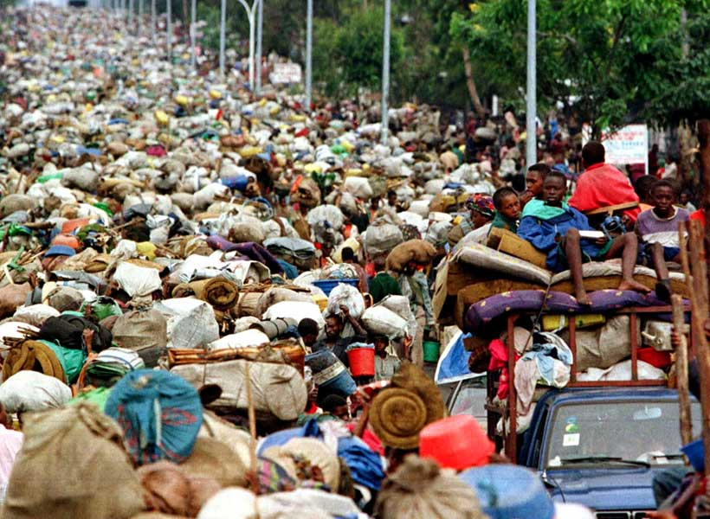
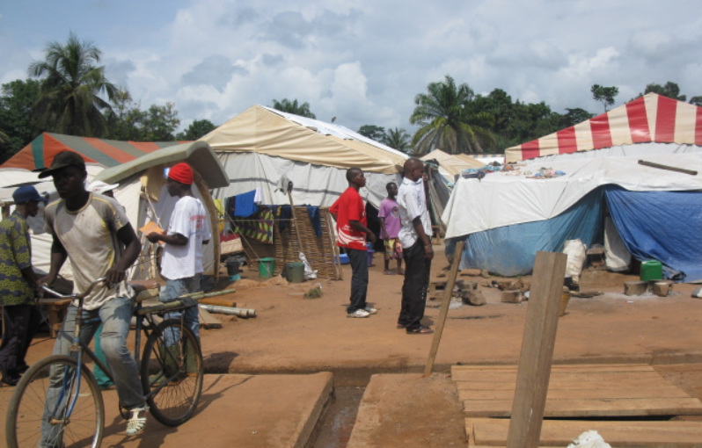
?
Dans la réalité… Que faire lorsque vous tombez sur un camp provisoire créé spontanément et sans organisation, et qui ne respecte pas les normes minimales ?
Notes:
Discussion:
In reality, many of the transitional settlements are created spontaneously before any qualified authority or actor can interfere. Often, in order to assure appropriate living conditons and to provide minimal safety and essential services, camps have to be relocated or reorganised, meaning moving people, dismantling tents, etc. This can be very difficult but necessary in terms of access to services, fire safety, flooding zones, etc.
How do you go about it? What do you consider?

Slide 37
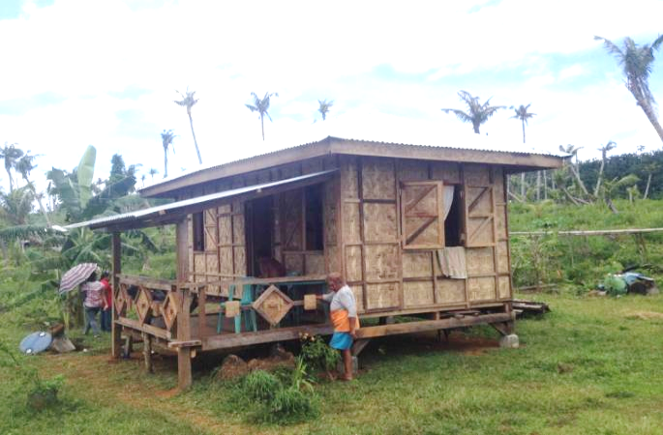
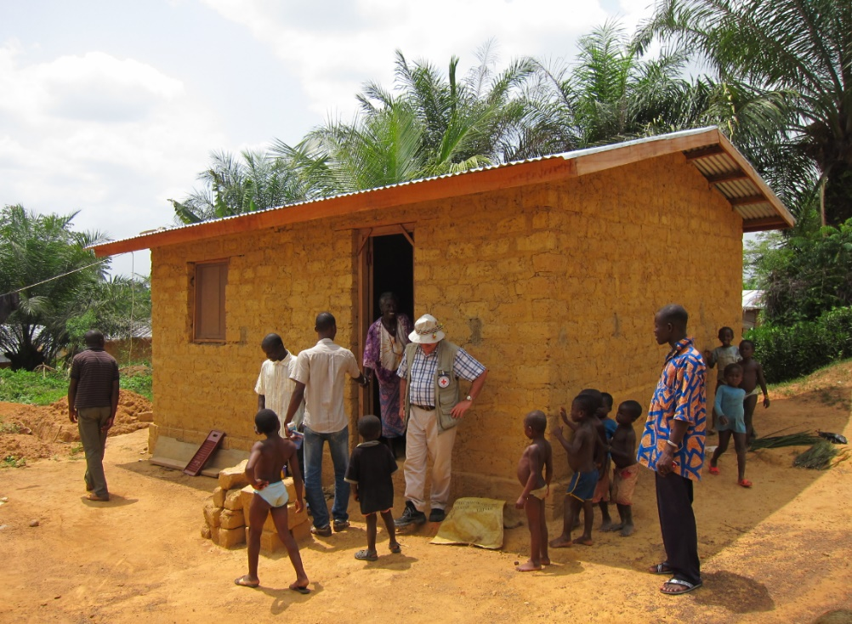
Programmes d’hébergement pour les personnes de retour chez elles
Toujours s’adapter au contexte local : prendre en compte le matériel, les compétences, les outils, le temps, le budget et s’adapter aux coutumes et normes locales
Adopter une approche participative si possible (p. ex. argent contre travail, ou demander une contribution en termes de main-d’œuvre et matériel)
Utiliser des techniques et du matériel locaux, selon les disponibilités
Cibler particulièrement les plus vulnérables (familles dans le besoin, personnes handicapées, femmes à la tête d’un ménage, etc.)
Afficher une transparence totale sur les critères de sélection
Éviter de créer des tensions entre les bénéficiaires et non-bénéficiaires et les voisins
Notes:
Construction of shelters for returnees, following conflict or natural disaster.
Examples:
Construction of shelters in the Philippines after destruction of houses by typhoon (2013 Typhoon Pablo – 3150 shelters , 2014 Typhoon Hayan – 4500 shelters)
→ using local wood and bamboo sheeting, training and paying local laborers with cash-for-work to cut wood, collect gravel, produce bamboo sheeting, do carpentry etc. targeting most vulnerable
Construction of >800 shelters in Ivory Coast (2011) after post-election crisis that resulted in burning and destruction of houses
→ Paying local population to fabricate cement-reinforced mud-bricks, providing timber and iron sheeting, paying local carpenters for construction, targeting most vulnerable

Slide 38
Conclusion : populations déplacées et logement
Une personne déplacée interne fait référence à quelqu’un qui est forcé de fuir son domicile, mais qui reste dans son pays. Une personne réfugiée a quitté son pays d’origine ou n’a pas de nationalité, et elle est protégée par le droit relatif aux personnes réfugiées.
L’absence d’un abri peut avoir de multiples effets sur la santé physique, mentale et reproductive.
Les personnes déplacées trouvent refuge dans différentes formes d’habitations provisoires, qui comportent toutes leurs difficultés propres. L’ assistance en matière d’hébergement doit s’adapter aux besoins spécifiques des habitants.
En fonction de la situation et de la phase de la crise, l’ assistance en matière d’hébergement peut être fournie à court, moyen ou long terme. Les approches les plus efficaces peuvent aller de la distribution d’espèces, de bons ou de matériel jusqu’au paiement de main-d’œuvre voire de travaux de construction entiers.
Les programmes d’aide à l’hébergement doivent toujours s’adapter au contexte et aux normes au niveau local. Si possible, utiliser une approche participative, du matériel et des techniques locales, et donner la priorité aux populations vulnérables.
Toujours prendre en compte les besoins des communautés hôtes, pour éviter les tensions et renforcer leurs capacités à soutenir les populations déplacées.
Les camps doivent être bien conçus et planifiés, en fonction des critères de sélection du site et des normes minimales. Assurer assez d’espace pour les abris, la lecture, la sécurité, les services et agrandissements potentiels. Il faut également gérer les camps et se coordonner avec les communautés et les autorités.

Slide 39
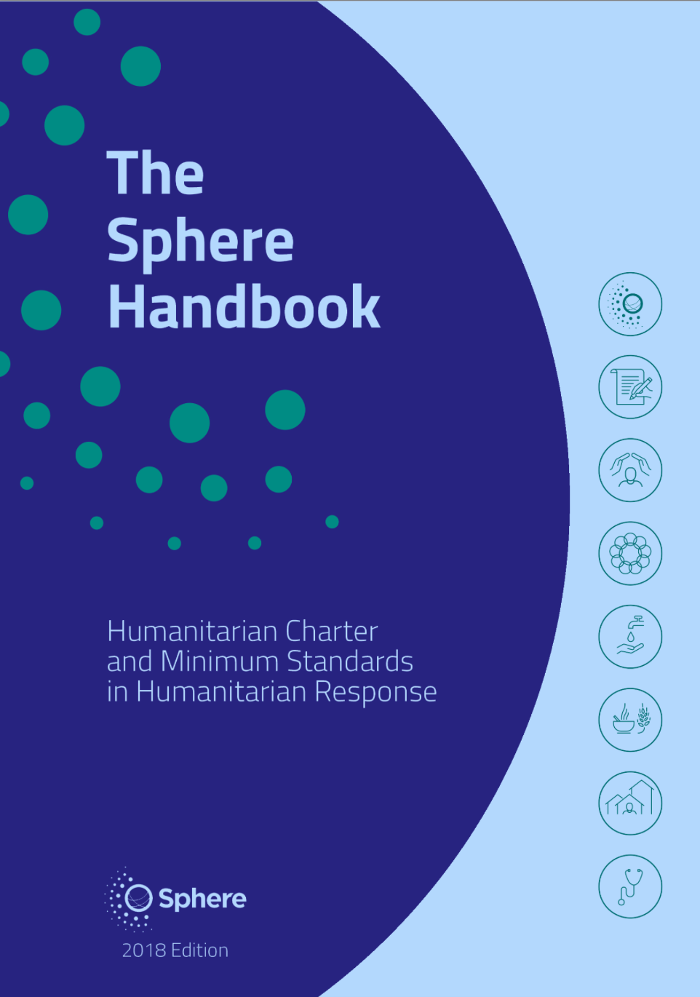
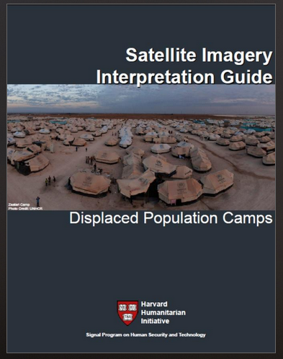
Références

